Slide 1
Incidentes en el campo de petróleo y gas: clasificación de eventos
Gabriel Pástor - 00211253

Slide 2
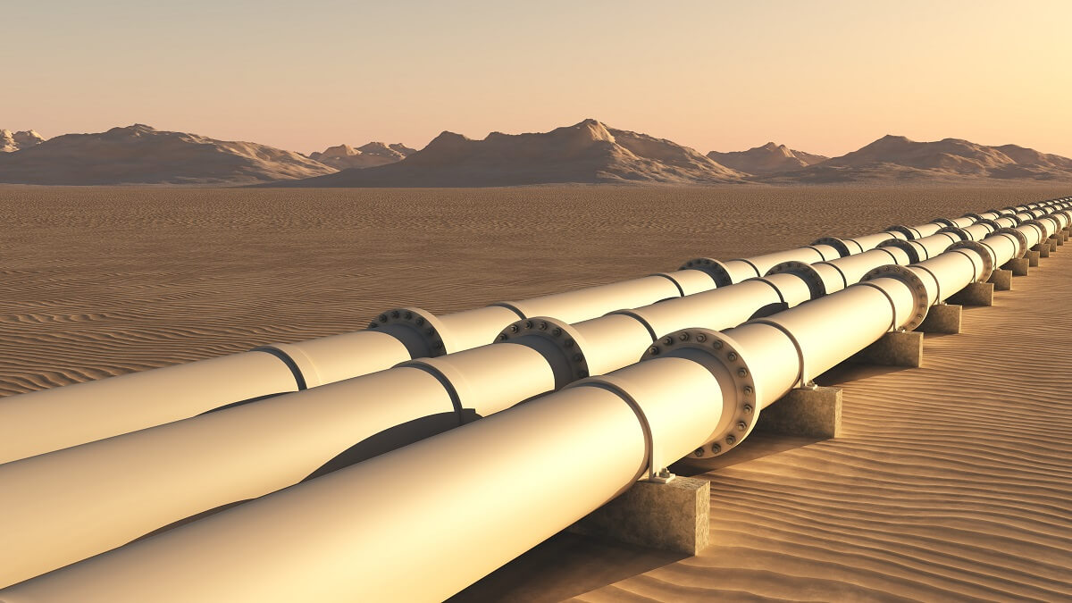
Introducción
Operaciones en el área de petróleo y gas implican: seguridad, abastecimiento, eficiencia y cumplimiento de las leyes.
A pesar de ello, accidentes en este campo nunca dejan de ocurrir.
Mayormente casos hay de corrosión o falla mecánica.
Importancia tanto por perdida de vidas humanas como por cuestiones económicas.

Slide 3
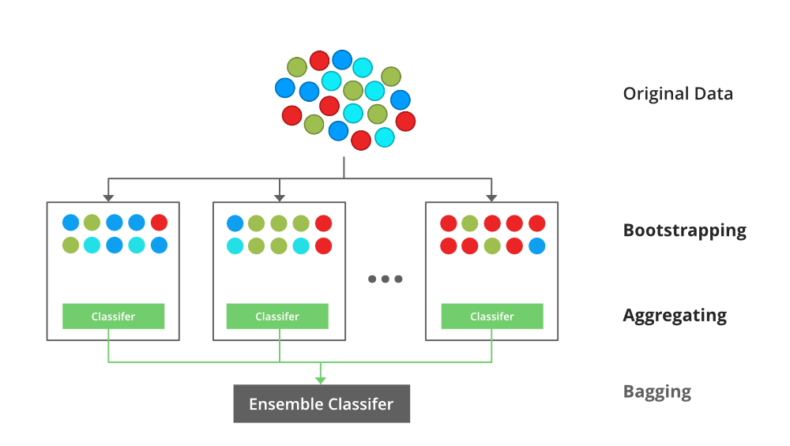
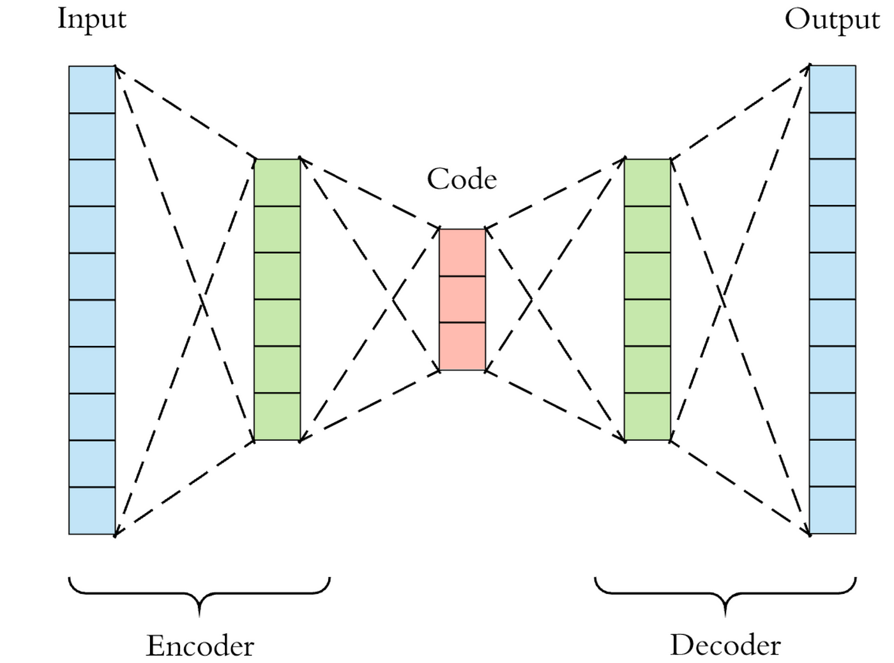
Introducción
Machine learning vs Deep learning
Análisis del aprendizaje
Deep learning implicado en eliminar parte del proceso humano.
Aprendizaje supervizado en la implementacion de etiquetas para entrenar y predecir resultados.
La implementación de arboles de decisiones (machine learning supervisado), para determinar casos de corrosion en incidentes en oleoductos (XGBoost)
Autoencoder y su implementacion para deteccion de fugas en oleoductos de forma no supervisada.

Slide 4
Objetivos
Comparar modelos de clasificación de casos de incidentes en oleoductos, por medio de XGBoost y Autoencoder, para determinar perjuicios sobre la infraestructura de la propiedad petrolera.
Analizar la eficacia de una red neuronal y un árbol de decisión para predecir/clasificar casos de indicentes en oleoductos.
Implementar un dataset de incidentes petroleros, con sus atributos mas importantes, para el entrenamiento y prueba de modelos de aprendizaje supervisado y no supervisado.

Slide 5
Materiales y métodos
Implementación de un dataset sobre incidentes en el área de petróleo y gas (2008 – presente)
Modelo de XGBoost, árbol de decisión
Modelo de Autoencoder (Deep AE), de dos capas ocultas.

Slide 6
Materiales y métodos
Implementación de variables más importantes (mayoría de ámbito categórico):
Nivel de emergencia
Tipo de inspección a realizar
Horas transcurridas desde el inicio hasta el descubrimiento del incidente
Como fue descubierto el incidente
Volumen de sustancia derramada
Involucracion de equipo en el incidente
Tipo de sustancia liberada
Equipo afectado

Slide 7
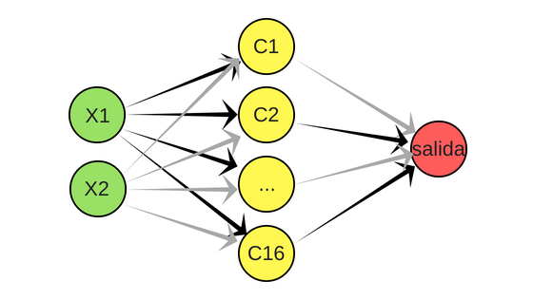
Materiales y métodos
Limpieza de dataset – eliminación de columnas completamente nulas.
Relleno de datos – aplicación de media y moda con base en la clase.
Normalización con MinMaxScaler.
Aplicación de XGBoost (sin parametros adicionales)
Definicion de metricas de aprendizaje supervizado
Obtención de Perdida vs Epocas.
Aplicación de Autoencoder (adición de una red de clasificación, tipo secuencial)
Obtención de Perdida vs Epocas.

Slide 8
Resultados
XGBoost
90% de AUC en su mejor versión (0,97 de media general)
Average AUC: 0.977 (+/- 0.012)
Average Accuracy: 0.934 (+/- 0.023)
Average Recall: 0.933 (+/- 0.034)
Average Precision: 0.944 (+/- 0.021)
Average F1-score: 0.938 (+/- 0.022)
Loss vs epochs con alto índice de perdida en el set de validación (overfitting)
Autoencoder
90% de AUC en su mejor versión (0,97 de media general)
Average AUC: 0.874 (+/- 0.019)
Average Accuracy: 0.873 (+/- 0.020)
Average Recall: 0.861 (+/- 0.049)
Average Precision: 0.901 (+/- 0.033)
Average F1-score: 0.879 (+/- 0.021)
Loss vs epochs con valores de entrenamiento y validación cercanos (overfitting controlado)

Slide 9
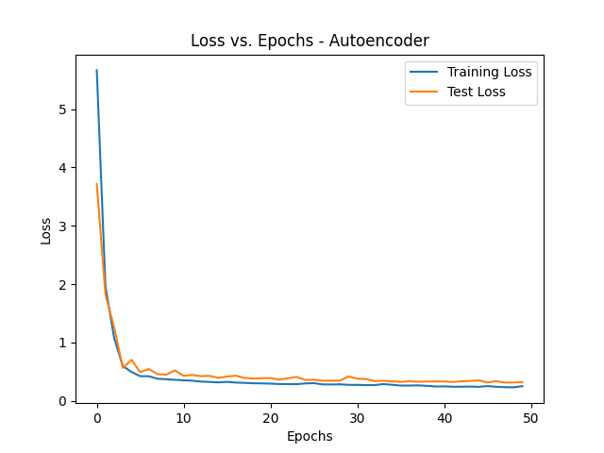
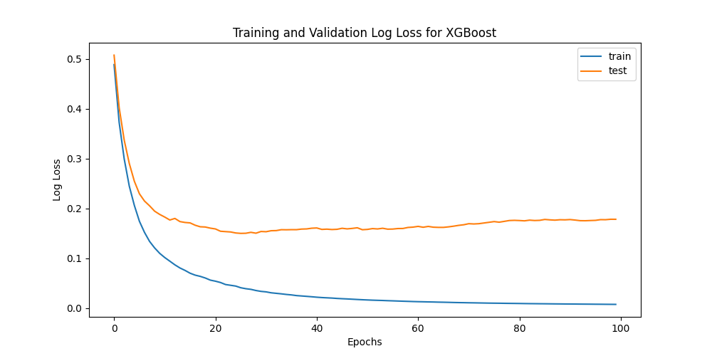
Loss vs epochs
XGBoost
Autoencoder

Slide 10
Discusión
Posibles problemas con el dataset en al determinación de variables.
Autoencoder se enfoca en la reducción de dimensionalidad, XGBoost en la clasificación.
Una implementación de ambos podría ser mas efectiva.
XGBoost con un buen manejo ante grandes conjuntos de datos.
XGBoost es mas efectivo, especialmente por su enfoque ya dado a casos de clasificación binaria.

Slide 11
Bibliografía
Spandonidis, C., Theodoropoulos, P., Giannopoulos, F., Galiatsatos, N., & Petsa, A. (2022). Evaluation of deep learning approaches for oil & gas pipeline leak detection using wireless sensor networks. Engineering Applications of Artificial Intelligence, 113, 104890.
FRANCISCO, A., RUMICHE, P., & INDACOCHEA, J. Estudios de Caso de Fallas y Accidentes en Gasoductos y Oleoductos. Joining Science & Advanced Materials Research Laboratory.
Seghier, M. E. A. B., Höche, D., & Zheludkevich, M. (2022). Prediction of the internal corrosion rate for oil and gas pipeline: Implementation of ensemble learning techniques. Journal of Natural Gas Science and Engineering, 99, 104425.
Liu, W., Chen, Z., & Hu, Y. (2022). XGBoost algorithm-based prediction of safety assessment for pipelines. International Journal of Pressure Vessels and Piping, 197, 104655.
Dataset source: https://open.canada.ca/data/en/dataset/7dffedc4-23fa-440c-a36d-adf5a6cc09f1

